Slide 1
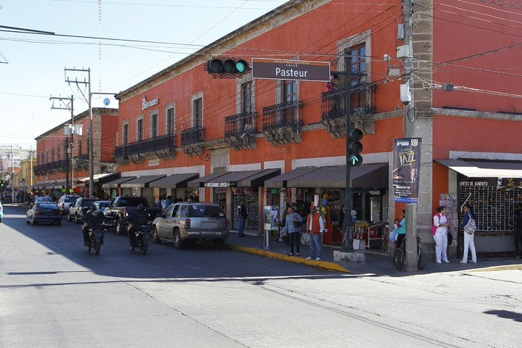
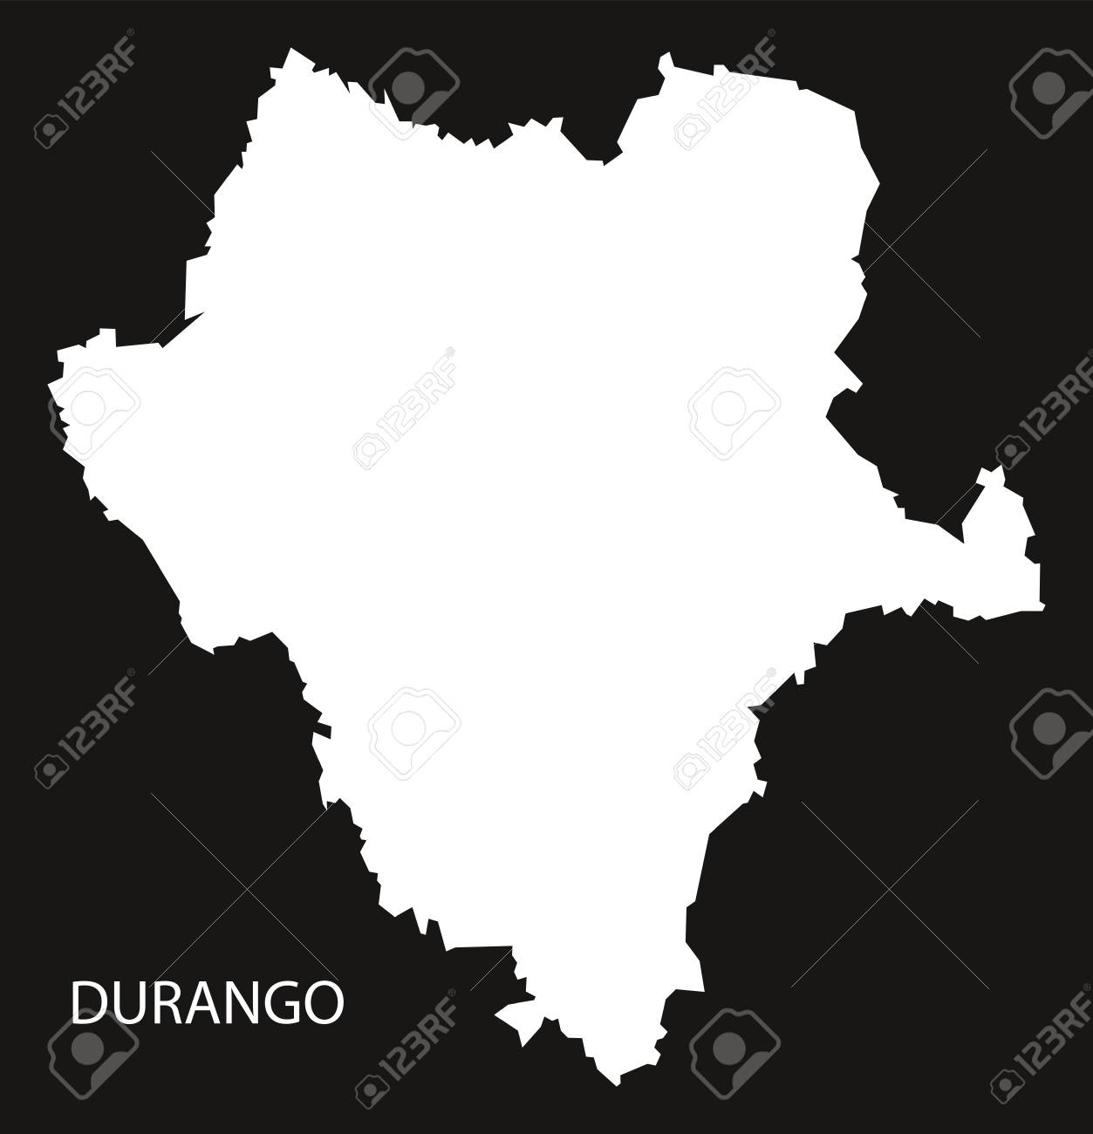
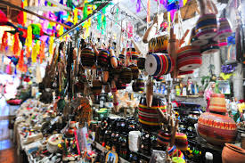
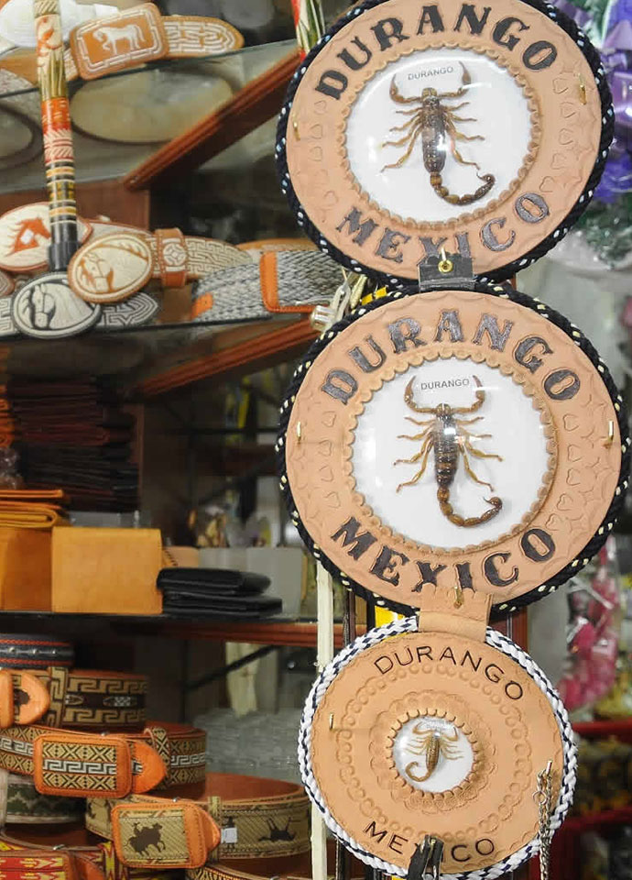
DISEÑO DE APLICACIÓN WEB E-COMMERCE PARA EL SECTOR DE ARTESANOS DEL MERCADO GÓMEZ PALACIO, DURANGO, DGO.

Slide 2
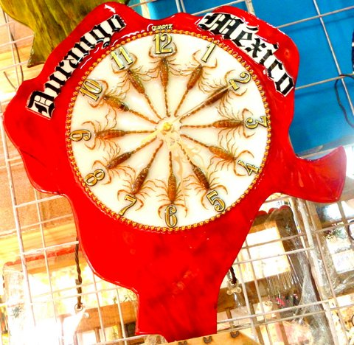
Objetivo General
Crear una propuesta de aplicación web de e-commerce (comercio electrónico) para el sector de Artesanos específicamente comerciantes del estado de Durango, en el último semestre del año 2018 y el primero del año 2019, implementando recursos necesarios (humanos, de tiempo, de información, costos, tecnología, etc.) El diseño de la propuesta, la adaptación de la misma para dicho sector, así como impactos sociales y tecnológicos y, la gestión adecuada para realizar de una forma efectiva el proceso de venta de productos por un medio electrónico; una vez que se quiera implementar la propuesta, logrando la difusión de los mismos y de la cultura del estado.

Slide 3
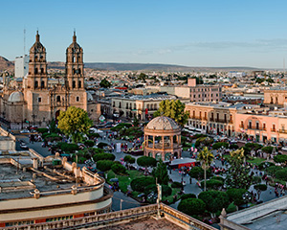
Hipótesis
Con la creación de la propuesta del diseño de una aplicación web de e-commerce para el sector de artesanos del estado de Durango se pretende sustentar de una forma eficiente que en algún futuro al ser implementada dicha aplicación se mejora la difusión de los productos artesanales, así cómo obtener una mejora en la economía para dicho sector y por consecuente en sus ventas; por lo cual, se logra el beneficio de poder realizar las mismas a nivel estatal, nacional e inclusive en algunos casos internacional.

Slide 4
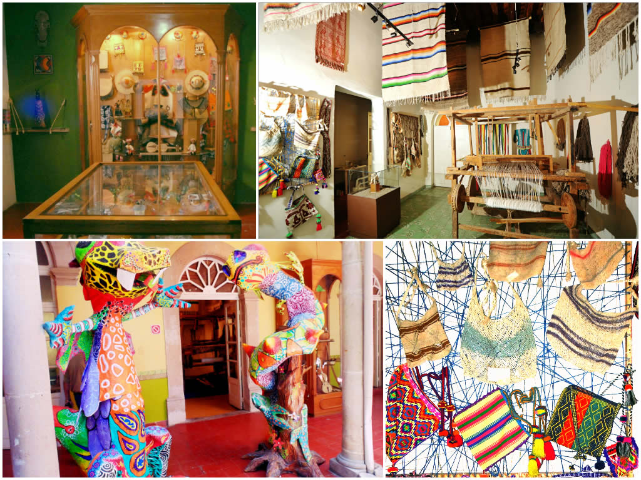
Motivación para realizar la investigación
¿Qué se esperaba lograr?
¿Qué se esperaba encontrar?
¿Qué se esperaba comprobar?
¿A Quién se pretendía apoyar?
¿Cómo se pretendía ayudar?
¿Por qué se pretendía ayudar?

Slide 5
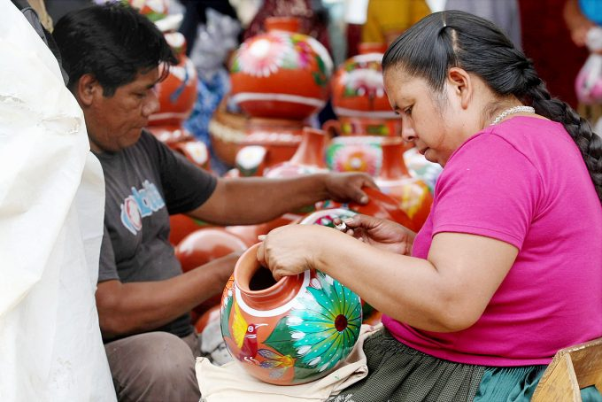
Obstáculos que se presentaron.
Con los que se contaban…
Con los que no se contaban…
¿Cómo se sobrellevaron?

Slide 6
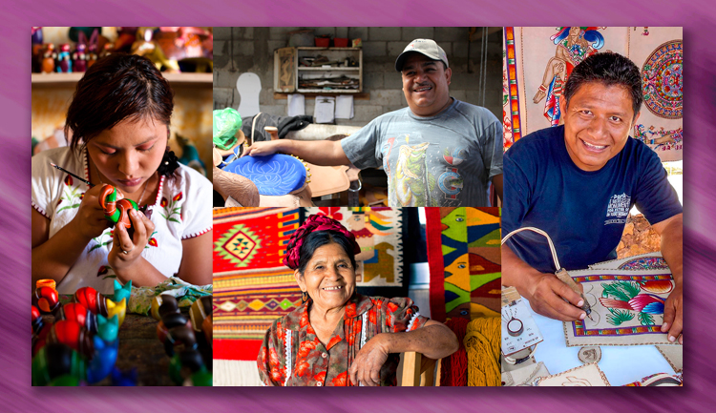
Entrevistas.
Proceso
En línea y presencial
Personas
Artesanos
Turistas
Locales
Aprendizaje

Slide 7

Resultados
Se realizaron 3 entrevistas diferentes.
Artesanos
Turistas
Locales

Slide 8
Resultados
Con las entrevistas realizadas…
-Artesanos: gran costo, contrapartes del beneficio y la tecnología, poco acceso a tecnología, ventas únicamente presenciales, oportunidad de ventas nacionales, mayor difusión, disposición en su mayoría.

Slide 9
Resultados
Con las entrevistas realizadas…
-Turistas: Interés por comprar productos del estado, conocer cultura, regalos, facilidad de acceso, facilidad de compra, comodidad, acceso a diferentes productos.

Slide 10
Resultados
Con las entrevistas realizadas…
-Locales: Gran variedad de respuestas, la mayoría apoyaba la idea, pero se noto que incluso los locales no lo veían como algo prioritario, interesante, etc... Apoyo al sector, apoyo a las ventas, pero en algunos casos negación.

Slide 11
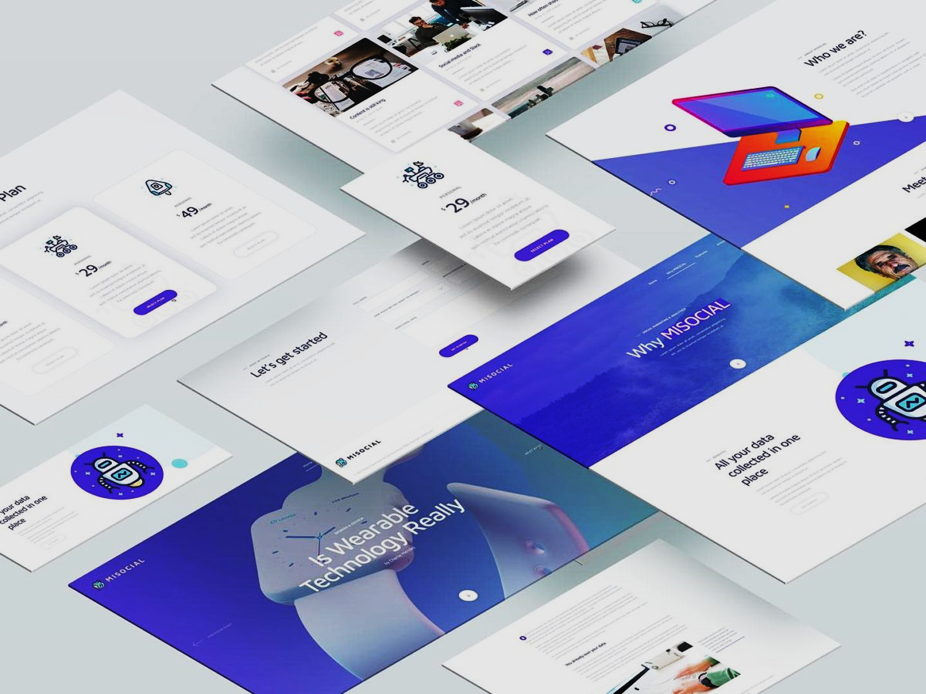
Resultados bosquejos

Slide 12
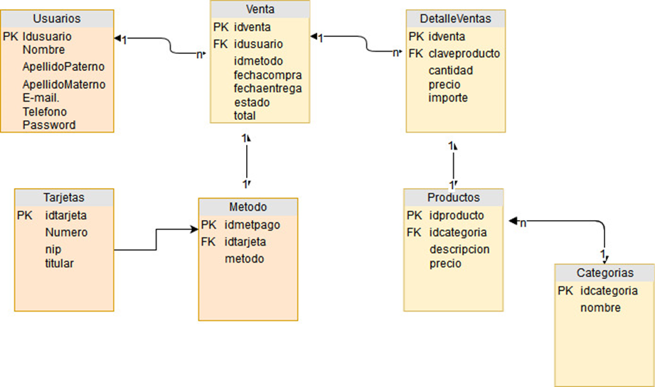

Slide 13
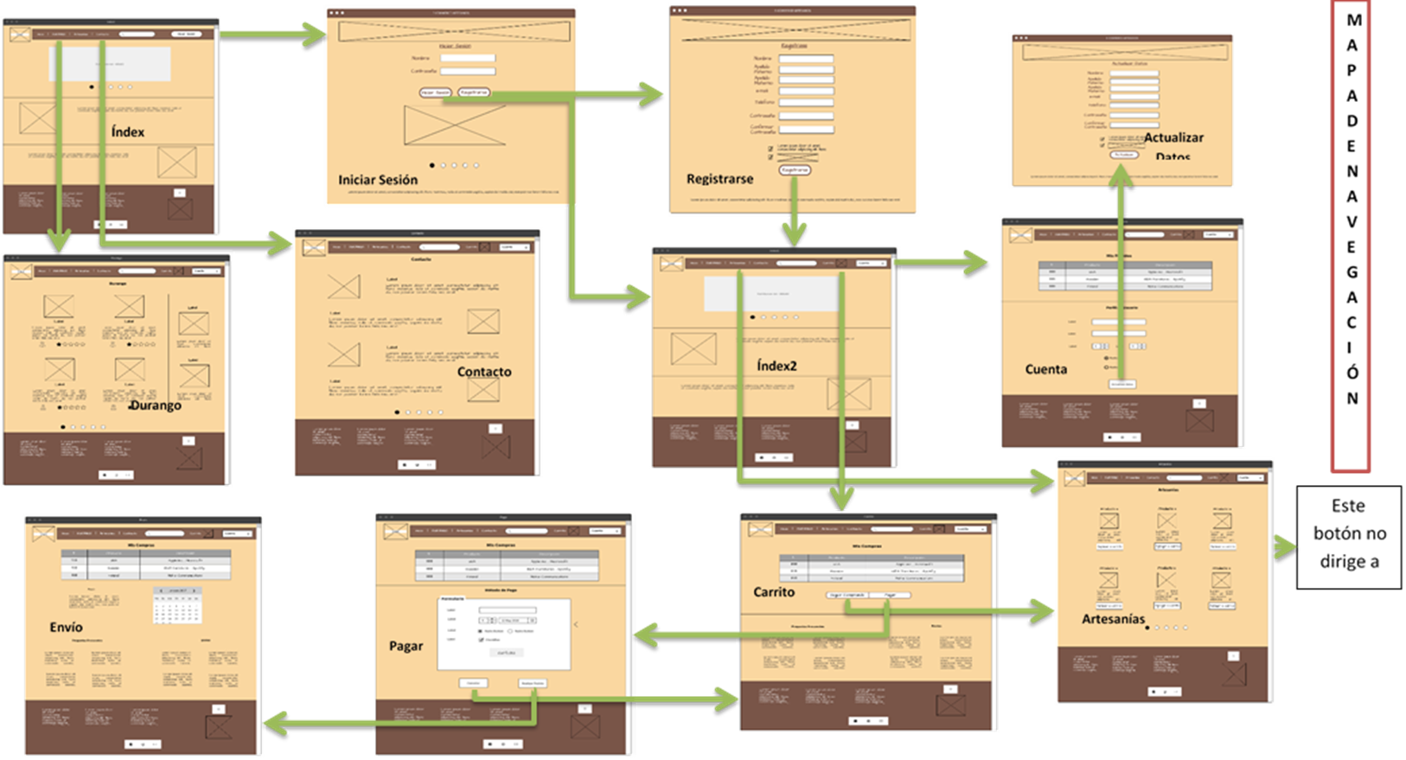

Slide 14

Conclusiones

